Slide 1
Titel:
Quelle:
Übungsart:
Titel:
Textquelle:
Sprachlogik
Synonyme 2
Siegbert Rudolph
Bedienung:
Makros freischalten
Präsentationsmodus starten
Mit einem Klick geht es weiter
Beenden: Escape-Taste drücken
Nächste Folie
C:\Users\Lesekoch\OneDrive\A - Übungsdateien\Leseübungs-Sammelsurium\Synonyme 2.pptx - Seite 1

Slide 2
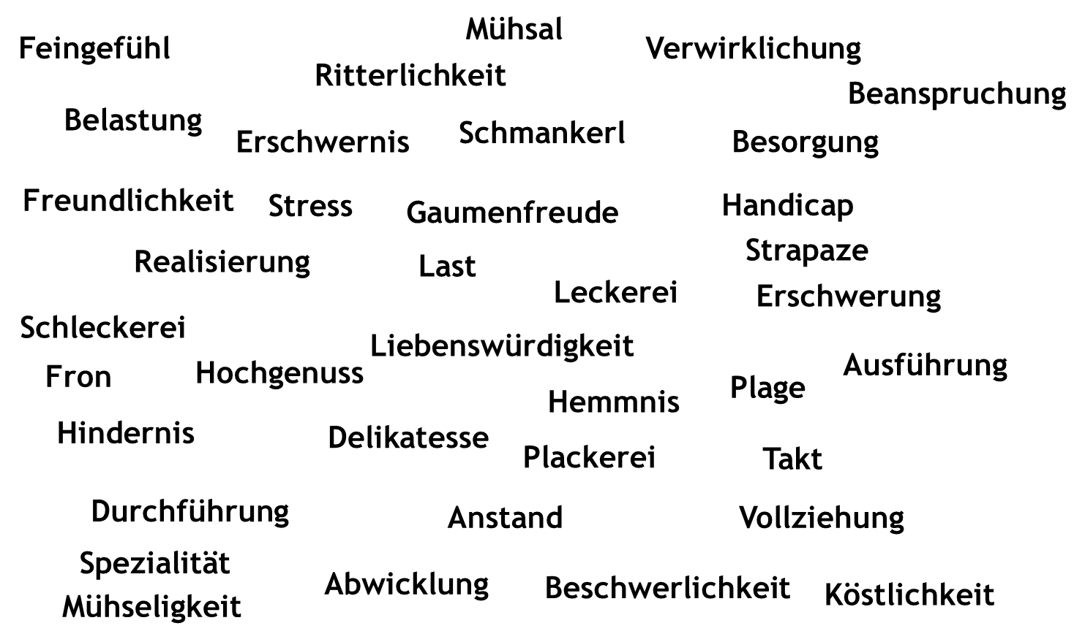
Synonyme finden
Bitte auf die passenden Wörter klicken, dabei Anzahl beachten!
Erledigung - 7 Lösungen
Mühsal
Feingefühl
Verwirklichung
Ritterlichkeit
Beanspruchung
Belastung
Schmankerl
Erschwernis
Besorgung
Freundlichkeit
Stress
Gaumenfreude
Handicap
Realisierung
Last
Strapaze
Leckerei
Erschwerung
Schleckerei
Liebenswürdigkeit
Fron
Hochgenuss
Ausführung
Hemmnis
Plage
Hindernis
Delikatesse
Plackerei
Takt
Durchführung
Anstand
Vollziehung
Spezialität
Abwicklung
Beschwerlichkeit
Köstlichkeit
Mühseligkeit
Vorherige Seite
Nächste Seite
C:\Users\Lesekoch\OneDrive\A - Übungsdateien\Leseübungs-Sammelsurium\Synonyme 2.pptx - Seite 2

Slide 3
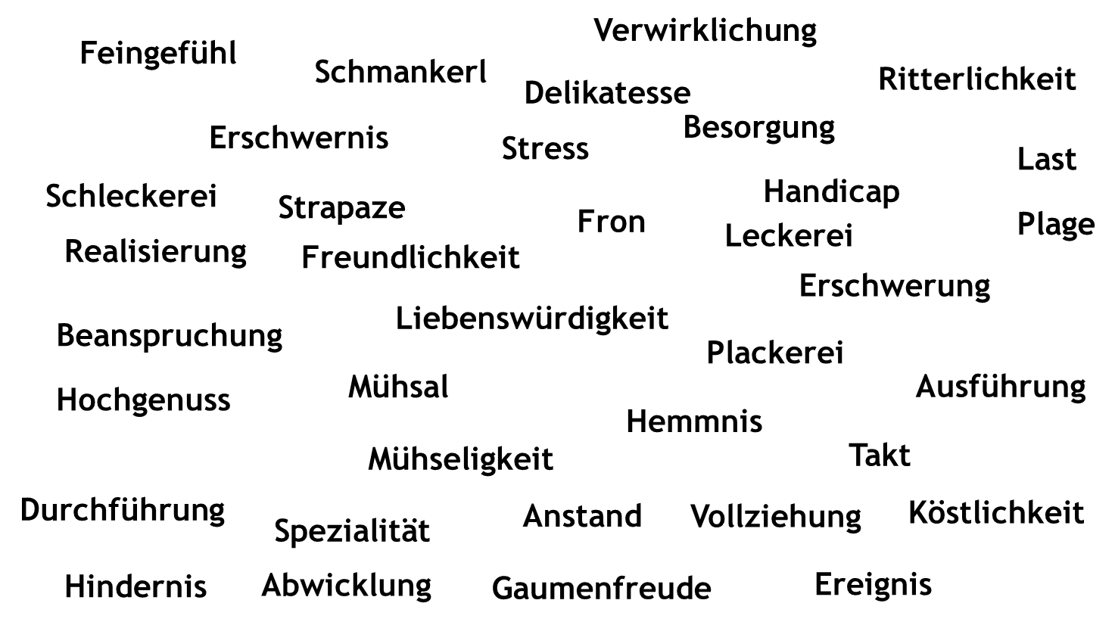
Synonyme finden
Bitte auf die passenden Wörter klicken, dabei Anzahl beachten!
Behinderung - 5 Lösungen
Verwirklichung
Feingefühl
Schmankerl
Ritterlichkeit
Delikatesse
Erschwernis
Besorgung
Stress
Last
Schleckerei
Strapaze
Handicap
Fron
Leckerei
Plage
Realisierung
Freundlichkeit
Erschwerung
Liebenswürdigkeit
Beanspruchung
Plackerei
Hochgenuss
Mühsal
Ausführung
Hemmnis
Mühseligkeit
Takt
Durchführung
Anstand
Vollziehung
Köstlichkeit
Spezialität
Hindernis
Abwicklung
Gaumenfreude
Ereignis
Vorherige Seite
Nächste Seite
C:\Users\Lesekoch\OneDrive\A - Übungsdateien\Leseübungs-Sammelsurium\Synonyme 2.pptx - Seite 3

Slide 4
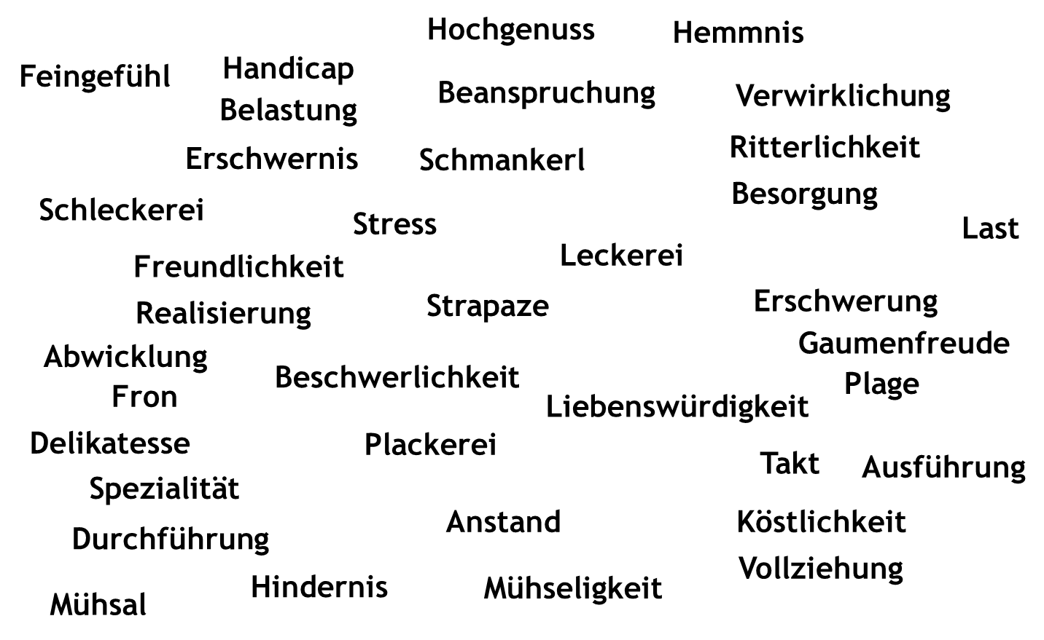
Synonyme finden
Bitte auf die passenden Wörter klicken, dabei Anzahl beachten!
Höflichkeit - 5 Lösungen
Hochgenuss
Hemmnis
Feingefühl
Handicap
Verwirklichung
Beanspruchung
Belastung
Erschwernis
Schmankerl
Ritterlichkeit
Schleckerei
Besorgung
Stress
Last
Freundlichkeit
Leckerei
Realisierung
Strapaze
Erschwerung
Abwicklung
Gaumenfreude
Beschwerlichkeit
Plage
Fron
Liebenswürdigkeit
Delikatesse
Plackerei
Takt
Ausführung
Spezialität
Anstand
Köstlichkeit
Durchführung
Vollziehung
Hindernis
Mühseligkeit
Mühsal
Vorherige Seite
Nächste Seite
C:\Users\Lesekoch\OneDrive\A - Übungsdateien\Leseübungs-Sammelsurium\Synonyme 2.pptx - Seite 4

Slide 5
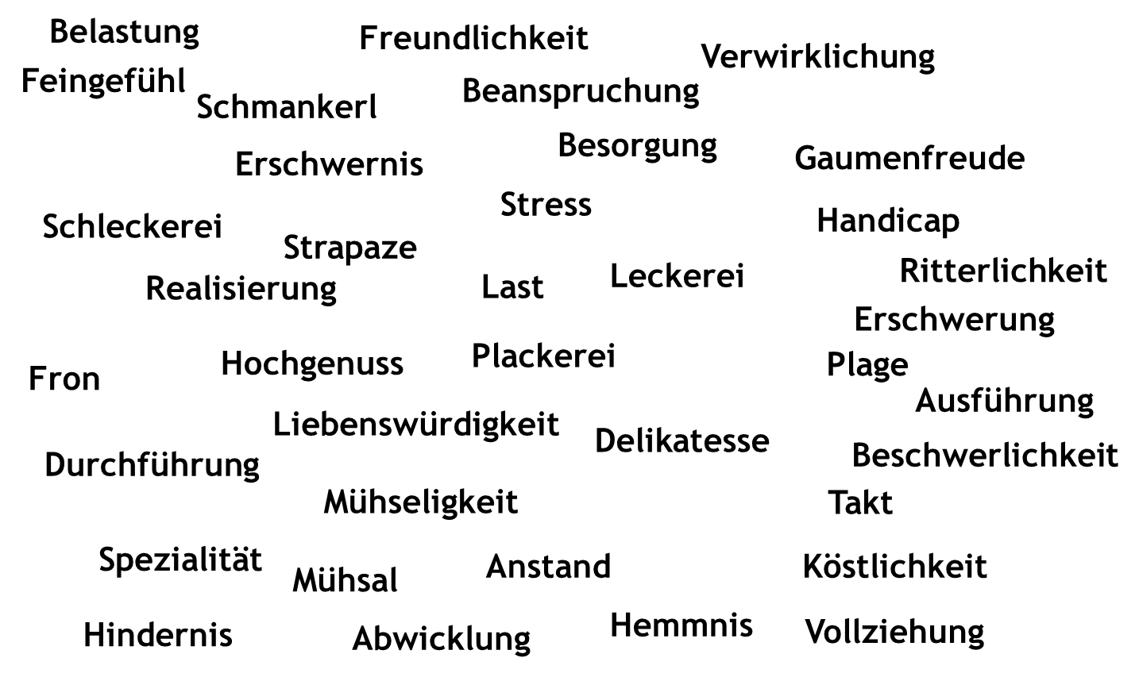
Synonyme finden
Bitte auf die passenden Wörter klicken, dabei Anzahl beachten!
Leckerbissen – 8 Lösungen
Belastung
Freundlichkeit
Verwirklichung
Feingefühl
Beanspruchung
Schmankerl
Besorgung
Gaumenfreude
Erschwernis
Stress
Handicap
Schleckerei
Strapaze
Realisierung
Last
Leckerei
Ritterlichkeit
Erschwerung
Hochgenuss
Plackerei
Plage
Fron
Ausführung
Liebenswürdigkeit
Delikatesse
Durchführung
Beschwerlichkeit
Mühseligkeit
Takt
Spezialität
Anstand
Köstlichkeit
Hindernis
Abwicklung
Vollziehung
Mühsal
Hemmnis
Vorherige Seite
Nächste Seite
C:\Users\Lesekoch\OneDrive\A - Übungsdateien\Leseübungs-Sammelsurium\Synonyme 2.pptx - Seite 5

Slide 6
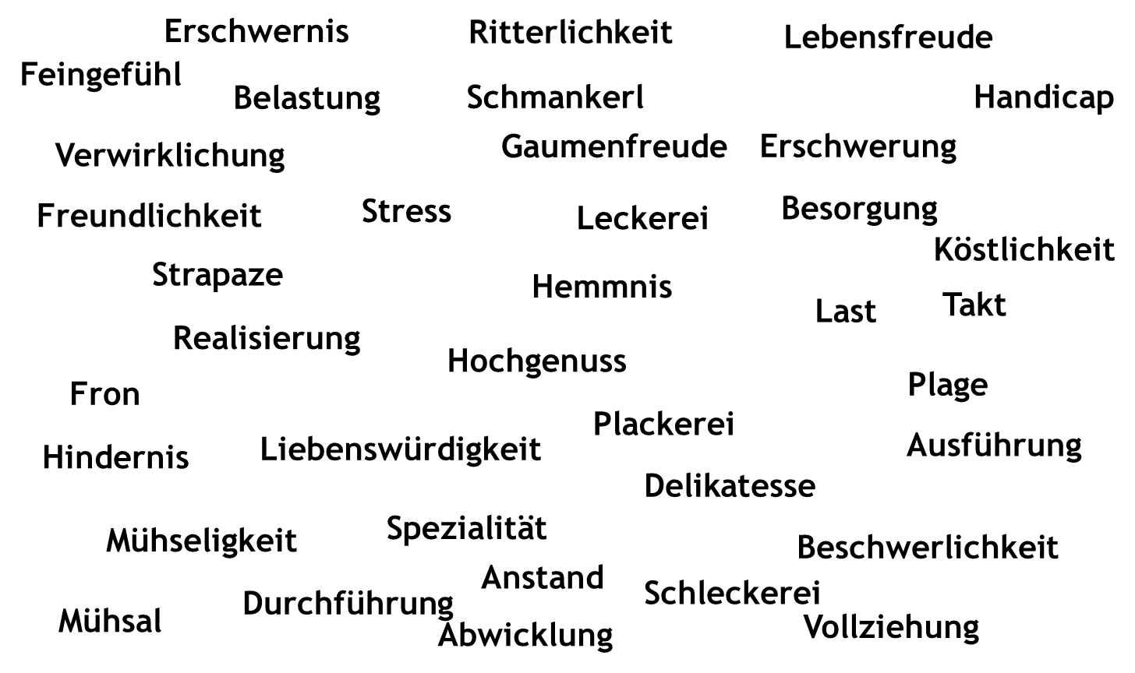
Synonyme finden
Bitte auf die passenden Wörter klicken, dabei Anzahl beachten!
Mühe - 10 Lösungen
Erschwernis
Ritterlichkeit
Lebensfreude
Feingefühl
Belastung
Schmankerl
Handicap
Verwirklichung
Gaumenfreude
Erschwerung
Freundlichkeit
Stress
Leckerei
Besorgung
Köstlichkeit
Strapaze
Hemmnis
Last
Takt
Realisierung
Hochgenuss
Fron
Plage
Plackerei
Hindernis
Liebenswürdigkeit
Ausführung
Delikatesse
Spezialität
Mühseligkeit
Anstand
Beschwerlichkeit
Durchführung
Schleckerei
Mühsal
Abwicklung
Vollziehung
Vorherige Seite
Nächste Seite
C:\Users\Lesekoch\OneDrive\A - Übungsdateien\Leseübungs-Sammelsurium\Synonyme 2.pptx - Seite 6

Slide 7
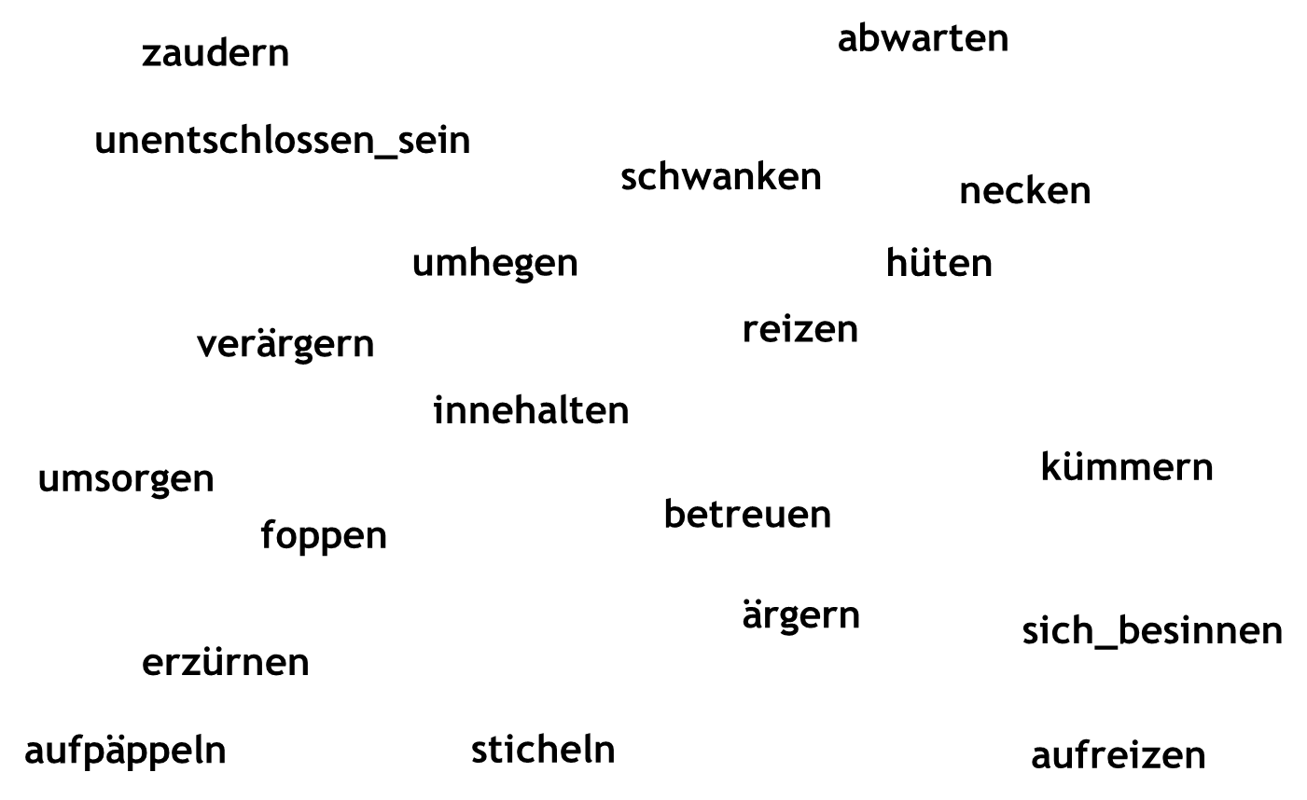
Synonyme finden
Bitte auf die passenden Wörter klicken, dabei Anzahl beachten!
pflegen - 6 Lösungen
zaudern
abwarten
unentschlossen_sein
schwanken
necken
umhegen
hüten
verärgern
reizen
innehalten
umsorgen
kümmern
foppen
betreuen
ärgern
sich_besinnen
erzürnen
aufpäppeln
sticheln
aufreizen
Vorherige Seite
Nächste Seite
C:\Users\Lesekoch\OneDrive\A - Übungsdateien\Leseübungs-Sammelsurium\Synonyme 2.pptx - Seite 7

Slide 8
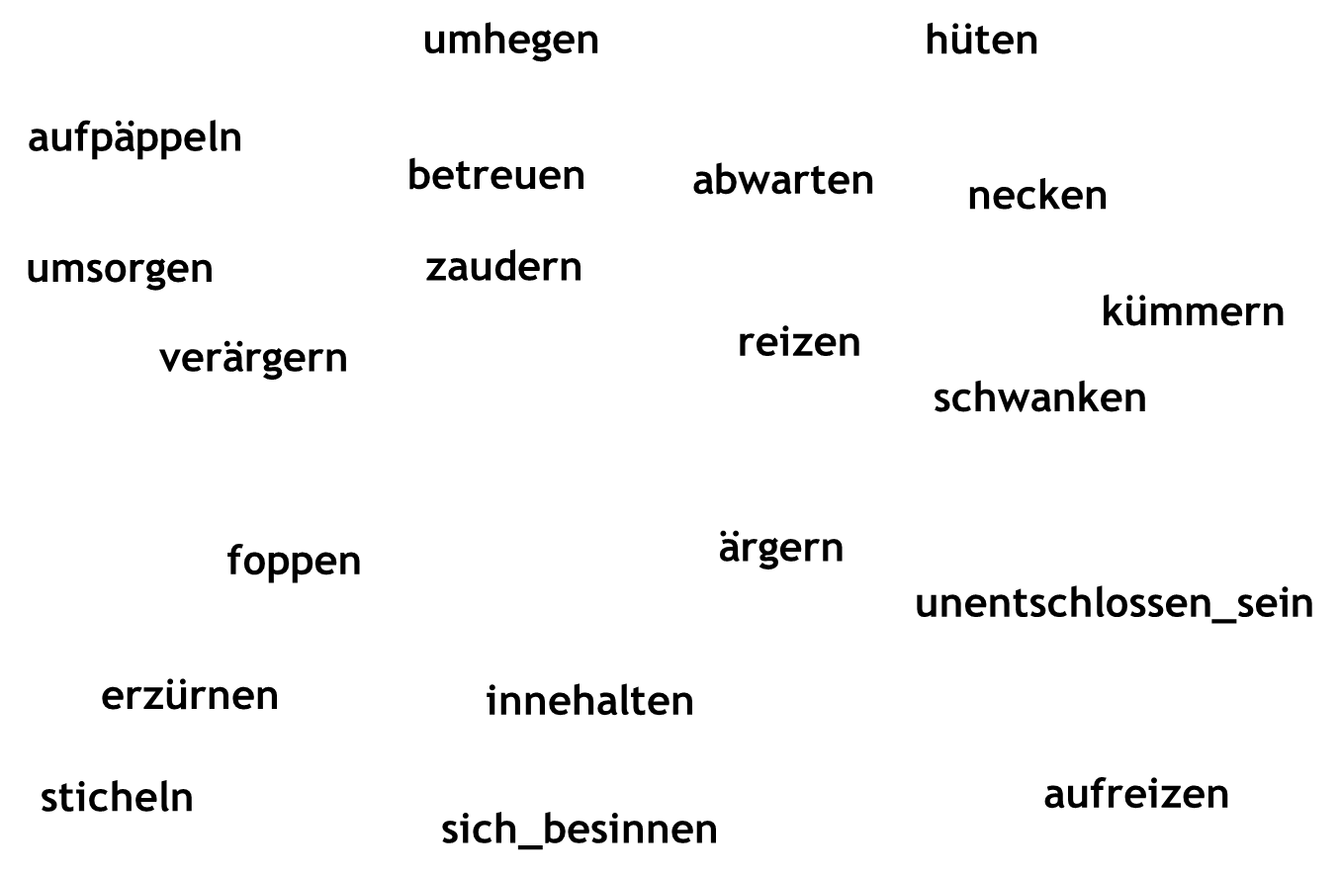
Synonyme finden
Bitte auf die passenden Wörter klicken, dabei Anzahl beachten!
provozieren - 8 Lösungen (auch harmlose Formen)
umhegen
hüten
aufpäppeln
betreuen
abwarten
necken
umsorgen
zaudern
kümmern
verärgern
reizen
schwanken
foppen
ärgern
unentschlossen_sein
erzürnen
innehalten
sticheln
aufreizen
sich_besinnen
Vorherige Seite
Nächste Seite
C:\Users\Lesekoch\OneDrive\A - Übungsdateien\Leseübungs-Sammelsurium\Synonyme 2.pptx - Seite 8

Slide 9
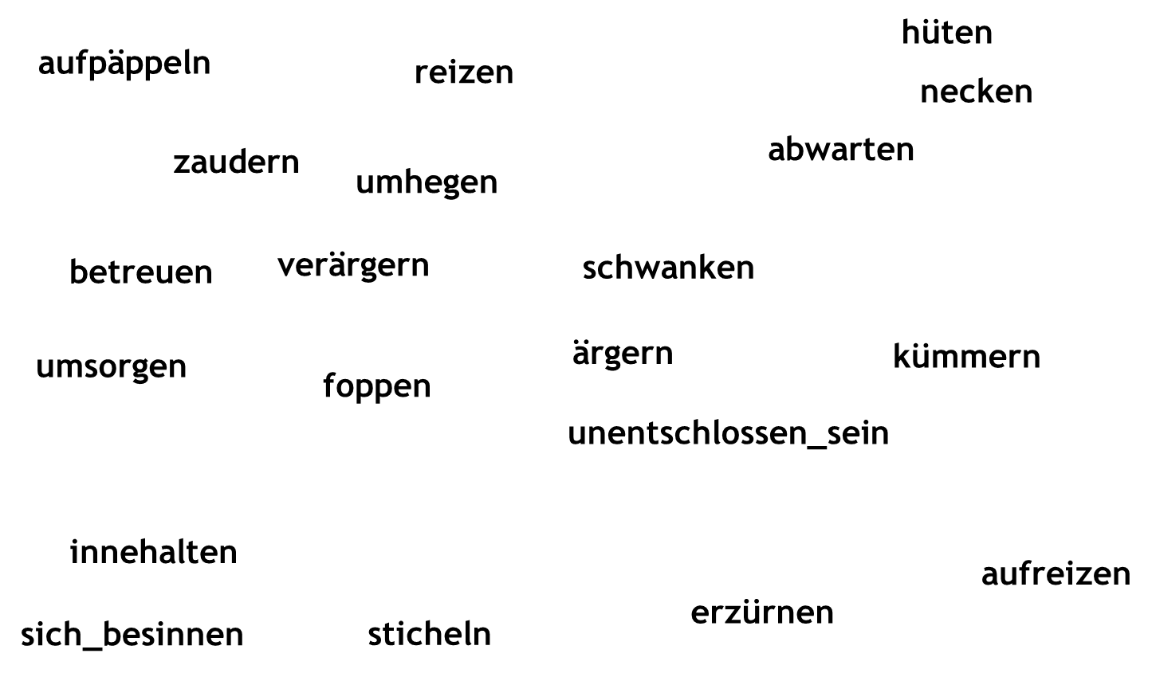
Synonyme finden
Bitte auf die passenden Wörter klicken, dabei Anzahl beachten!
zögern - 6 Lösungen
hüten
aufpäppeln
reizen
necken
zaudern
abwarten
umhegen
betreuen
verärgern
schwanken
umsorgen
ärgern
kümmern
foppen
unentschlossen_sein
innehalten
aufreizen
erzürnen
sich_besinnen
sticheln
Vorherige Seite
Nächste Seite
C:\Users\Lesekoch\OneDrive\A - Übungsdateien\Leseübungs-Sammelsurium\Synonyme 2.pptx - Seite 9

Slide 10
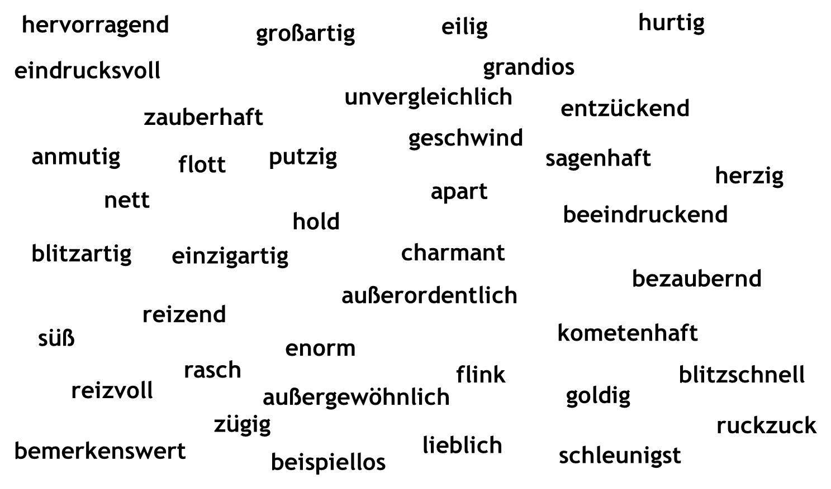
Synonyme finden
Bitte auf die passenden Wörter klicken, dabei Anzahl beachten!
niedlich - 15 Lösungen
hervorragend
großartig
eilig
hurtig
eindrucksvoll
grandios
unvergleichlich
entzückend
zauberhaft
geschwind
anmutig
flott
putzig
sagenhaft
herzig
nett
apart
hold
beeindruckend
blitzartig
einzigartig
charmant
bezaubernd
außerordentlich
reizend
süß
kometenhaft
enorm
rasch
flink
blitzschnell
reizvoll
außergewöhnlich
goldig
zügig
ruckzuck
bemerkenswert
lieblich
schleunigst
beispiellos
Vorherige Seite
Nächste Seite
C:\Users\Lesekoch\OneDrive\A - Übungsdateien\Leseübungs-Sammelsurium\Synonyme 2.pptx - Seite 10

Slide 11
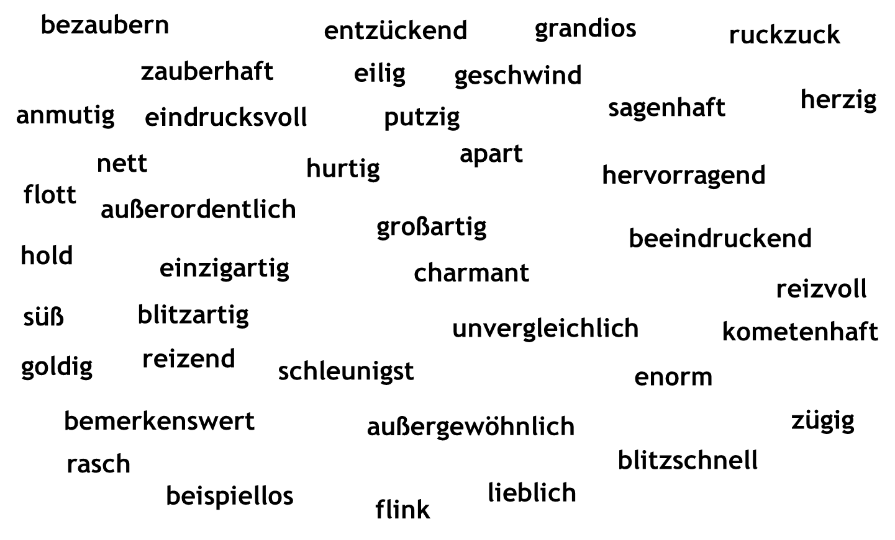
Synonyme finden
Bitte auf die passenden Wörter klicken, dabei Anzahl beachten!
toll - 13 Lösungen
bezaubern
entzückend
grandios
ruckzuck
zauberhaft
eilig
geschwind
sagenhaft
herzig
anmutig
eindrucksvoll
putzig
nett
apart
hurtig
hervorragend
flott
außerordentlich
großartig
beeindruckend
hold
einzigartig
charmant
reizvoll
süß
blitzartig
unvergleichlich
kometenhaft
goldig
reizend
schleunigst
enorm
bemerkenswert
außergewöhnlich
zügig
rasch
blitzschnell
beispiellos
lieblich
flink
Vorherige Seite
Nächste Seite
C:\Users\Lesekoch\OneDrive\A - Übungsdateien\Leseübungs-Sammelsurium\Synonyme 2.pptx - Seite 11

Slide 12
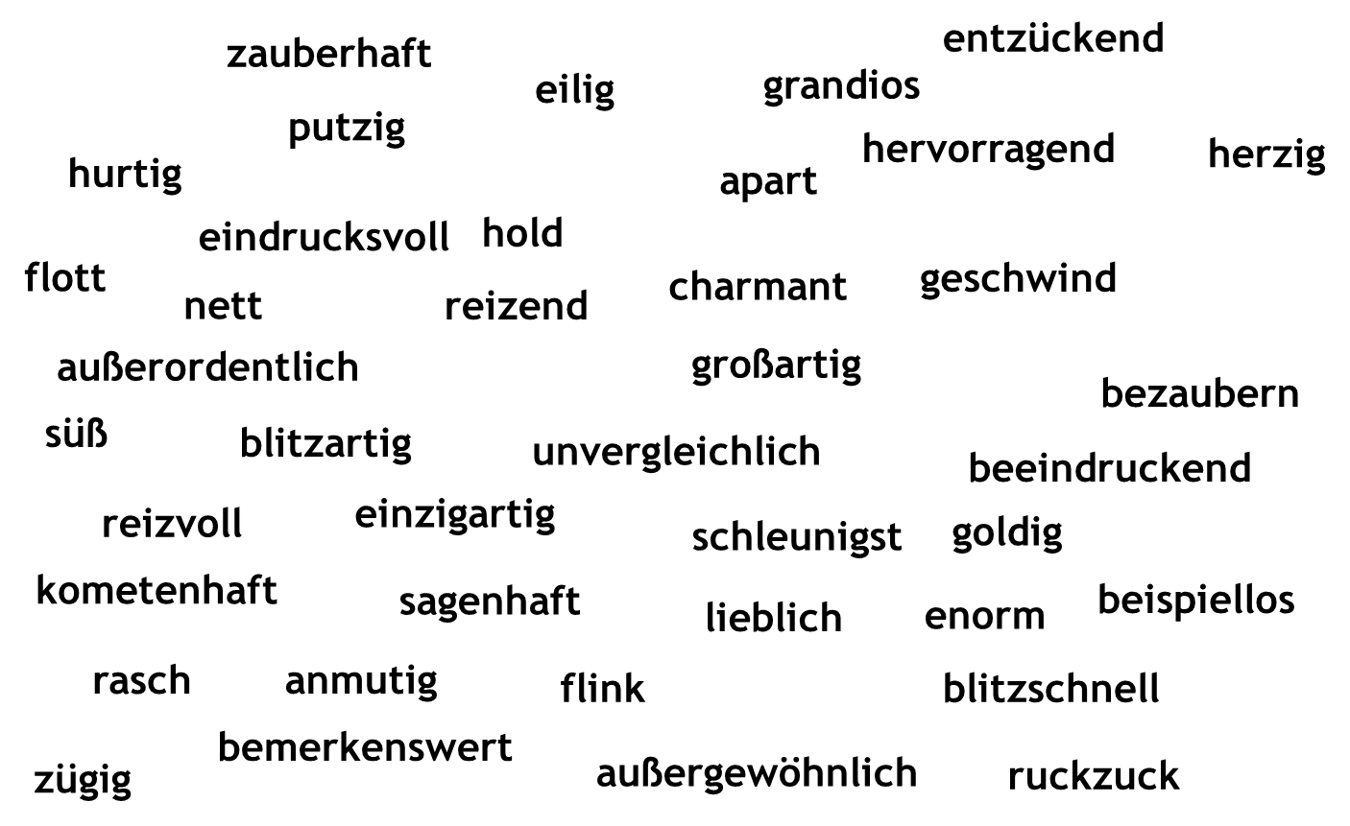
Synonyme finden
Bitte auf die passenden Wörter klicken, dabei Anzahl beachten!
schnell – 12 Lösungen
zauberhaft
entzückend
eilig
grandios
putzig
hervorragend
herzig
hurtig
apart
eindrucksvoll
hold
flott
charmant
geschwind
nett
reizend
außerordentlich
großartig
bezaubern
süß
blitzartig
unvergleichlich
beeindruckend
reizvoll
einzigartig
goldig
schleunigst
kometenhaft
sagenhaft
beispiellos
lieblich
enorm
rasch
anmutig
flink
blitzschnell
bemerkenswert
zügig
außergewöhnlich
ruckzuck
Vorherige Seite
Nächste Seite
C:\Users\Lesekoch\OneDrive\A - Übungsdateien\Leseübungs-Sammelsurium\Synonyme 2.pptx - Seite 12

Slide 13
Üben macht gescheit!
Hurra, wieder ein Stück weiter!
Vorherige Seite
C:\Users\Lesekoch\OneDrive\A - Übungsdateien\Leseübungs-Sammelsurium\Synonyme 2.pptx - Seite 13

Slide 14
Synonyme finden
Bitte auf die passenden Wörter klicken, dabei Anzahl beachten!
aaaa - x Lösungen
aa
aa
aa
aa
aa
aa
aa
aa
aa
aa
aa
aa
aa
aa
aa
aa
aa
aa
aa
aa
aa
aa
aa
aa
aa
aa
aa
aa
aa
aa
aa
aa
aa
aa
aa
aa
aa
Vorherige Seite
Nächste Seite
C:\Users\Lesekoch\OneDrive\A - Übungsdateien\Leseübungs-Sammelsurium\Synonyme 2.pptx - Seite 14

